Slide 1
Conférence IFA – 24-09-2015
TRUCS et ASTUCES PERMETTANT d’éviter UNE CONDAMNATION de la Belgique par la Cour de justice de l’Union Européenne

Slide 2
Introduction (1)
Plan:
  Solvit
  EU Pilot
  MNE
  Pause
  Procédures d’infraction
  Contentieux
  Q&A

Slide 3
Introduction (2)
Traitement d’une plainte par la COM:
Plainte (dans sa propre langue – par internet ou par la poste) ➔ confirmation de réception (15j) par COM ➔ examen (12m ou plus) ➔ 3 options:
  Si non-fondée: clôture par la COM;
  Si possible, proposition de transmettre le dossier à Solvit ou autres services de médiation;
  Transmission de la plainte à l’EM concerné (EU Pilot, évt. procédure d’infraction, saisine)
  COM informe le plaignant de chaque étape et de la solution définitive.

Slide 4
1. SOLVIT

Slide 5
Solvit (1)
Aide les citoyens et les entreprises : problème individuel
  Causé par une application incorrecte de la législation européenne,
  Par une administration dans un autre Etat membre
Une procédure informelle entre deux centres SOLVIT
  Sur base de la plainte du citoyen et/ou entreprise,
  Via une médiation avec le(s) administration(s) concernée(s)
  Solution informelle peut être proposée
Analyse de la cause du dossier SOLVIT: parfois simple erreur administrative ex : retard, document manquant…
! Souvent un dossier SOLVIT = révélateur d’un problème plus profond et/ou structurel

Slide 6
Solvit (2)
Quand un dossier SOLVIT est-il révélateur d’un problème structurel?
Problème transfrontalier
  causé par une pratique administrative non-conforme aux règles européennes
Le principe de primauté de la législation européenne au niveau administratif ne transparait pas suffisamment,
  la non-connaissance par les administrations des règles européennes transposées dans la législation nationale,
  la non-conformité des règles administratives, contraires au droit européen
Si un problème devient récurrent: éviter l’effet boule de neige

Slide 7
Solvit (3)
La valeur ajoutée de SOLVIT
SOLVIT agit comme sonnette d’alarme avec l’avantage d’être dans un stade informel du processus de résolution du problème
  Si un problème se multiplie cela peut être révélateur d’un problème structurel
  Qui demande une adaptation des textes législatifs et/ou une modification des pratiques administratives
Risque d’intervention par la COM
  La multiplication des plaintes SOLVIT relatives à un même problème structurel = risque de devenir une plainte formelle auprès de la COM
  Risque de démarches formelles par la COM qui peuvent aboutir à un arrêt devant la CJUE
! Conseil : une prise en compte rapide & efficace du problème à sa source

Slide 8
Solvit (4)
Moyens pratiques d’amélioration
Mauvaise information et communication déficiente
  Cause de nombreux problèmes SOLVIT
  Lacunes constatées en terme de communication:
    Par rapport aux administrations: meilleure formation du personnel sur le contexte européen
    Par rapport au public: multilinguisme, information claire et accessible
Exemples de services européens d’informations
  « Europa », « l’Europe vous conseille », « Europe-direct »
  Souvent consultés par les citoyens - risque d’interprétation fautive. Ces services sont gratuits, efficaces et rapides.
Il faut veiller à ce que les sites des départements (fédéraux, fédérés) répondent eux aussi aux attentes des citoyens et/ou entreprises?

Slide 9
Solvit (5)
Garantir des formations et des mises à jour régulières des connaissances de la législation européenne applicable
  Pour les personnes dans les administrations qui sont en première ligne avec les citoyens et/ou entreprises
  Formations en lien avec leur activité
  Communication claire afin d’éviter un certain nombre d’incompréhensions

Slide 10
Solvit (6)
En résumé:
SOLVIT traite un « petit » problème, qui peut en cacher un gros. C’est une première sonnette d’alarme à ne pas négliger si on veut éviter un problème plus large
Fréquemment, un problème non-résolu via SOLVIT, suit un parcours qui peut mener à une procédure d’infraction – voir un arrêt de la CJUE. Afin d’éviter cet effet « boule de neige », il faut réagir de manière proactive afin de résoudre le problème dans la phase informelle cfr. SOLVIT, EU-Pilot
A améliorer: la communication et les formations adaptées des administrations

Slide 11
Solvit (7)
Quelques chiffres:
Case resolution rate septembre 2014 - août 2015: 91%
Case handling time septembre 2014 - août 2015: 85 dagen (deadline étant de 70 jours)

Slide 12
Solvit (8)
Contact:
SOLVIT Belgique
SPF Affaires étrangères, commerce extérieur et coopération au développement
DG Affaires européennes et de coordination
1000 BRUXELLES
Tel. 02 501 30 51
Valérie Carlier (02 501 35 12)
Lore Aerts (02 501 31 33)
Laura Adriaensen (02 501 32 50)
solvit@diplobel.fed.be

Slide 13
2. EU PILOT

Slide 14
EU Pilot (1)
Phase préalable aux infractions
Depuis 2008 (BE: 2011)
Système en ligne
Confidentiel
Informel entre COM et EM

Slide 15
EU Pilot (2)
Toute demande (de COM même, des citoyens ou des entreprises) d’éclaircissement concernant
  L’application correcte ou la mise en œuvre du droit européen
  La conformité du droit national au droit de l’UE
Avant d’entamer une procédure d’infraction (exceptions!)

Slide 16
EU pilot (3)
Opportunité supplémentaire
  D’obtenir une solution satisfaisante;
  De fournir des éclaircissements sur la réglementation;
  D’adapter la règlementation.
➔ éviter une mise en demeure (procédure d’infraction).

Slide 17
EU Pilot (4)
Dans le champ d’application:
L’application correcte ou la mise en œuvre du droit de l’UE
La conformité du droit d’un EM au droit de l’UE

Slide 18
EU Pilot (5)
Hors champ d’application:
Transposition tardive de directives;
Questionnaires généraux relatifs à une transposition, application ou conformité de directives;
Dossiers faisant déjà objet d’une procédure d’infraction;
Suivi d’un arrêt de la CJUE statuant sur l’existence d’une infraction;
Dossiers concernant les ressources propres de l’UE;
Dossiers concernant les marchés publics;
Dossiers concernant la législation européenne relative aux Fonds européens;
Absence de réponse sur l’avis circonstancié de la COM (art. 9(2) de la DIR prévoyant une procédure d’information dans le domaine des normes et réglementations techniques).

Slide 19

EU Pilot (6)
Exception à l’utilisation d’EU Pilot:
Urgence
Autre intérêt supérieur
Avec motivation

Slide 20
EU Pilot (7)
Modus operandi actuel:
° Dossier ➔ Point de contact national (1j) ➔ Eurocoordinateur ➔ acceptation / rejet du dossier par PC + clôture d’accès (2 – 3 semaines) ➔ demande de prolongation de délai évt. ➔ réponse (10 semaines – prolongation de délai possible) par les départements techniques

Slide 21
EU Pilot (8)
Quid après réponse? COM peut:
Poser des questions supplémentaires;
Accepter la réponse à condition que l’EM l’informe quant aux mesures annoncées;
Accepter la réponse et classer le dossier sans suite (≈ classement) et informer le plaignant;
Rejeter la réponse et clôturer en vue d’entamer une procédure d’infraction (! EU Pilot = administratif + informel; décision infraction = politique + officielle)

Slide 22
EU Pilot (9)
https://webgate.ec.europa.eu/pilotms/index.cfm

Slide 23
EU Pilot (10)
Recommandations visant à clôturer un dossier rapidement et positivement:
Respectez / apprenez le droit européen;
Informez l’administration/les pouvoir locaux de l’existence d’EU Pilot et de ses avantages et conséquences;
Détermination de compétences dès le début;
Esprit critique: s’agit-il d’un dossier EU Pilot ou Solvit?;
  Motivation nécessaire + l’épuisement des moyens internes
Si nécessaire, asap demande de traduction;
Prolongation de délai: motivation fondée;

Slide 24
EU Pilot (11)
Réponses:
  Rédaction asap (réunions);
  Répondez aux questions de la COM – soyez complets;
  Prudence quant au contenu;
  Cohérence dans les réponses;
  Se conformer au droit de l’UE (sens large);
    (Ne pas défendre ce qui indéfendable)
  Signature par le supérieur hiérarchique.
Le délai est relatif, une bonne réponse est plus importante!

Slide 25
EU Pilot (12)
Demander l’avis des agents plaidant devant la CJUE
  Avis non-contraignant;
  Seulement dans les cas où il y a référence / rapport avec la jurisprudence de la CJUE ou avec les principes généraux du droit de l’UE;
  Procédure abrégée (° dossier ➔ point de contact ➔ Eurocoordinateurs ➔ acceptation/rejet ➔ agents CJUE ➔ réponse à la COM).

Slide 26

EU Pilot (13)
Tout au long de la procédure: communication avec la COM;
N’attendez pas la mise en demeure pour prendre des mesures nationales.

Slide 27
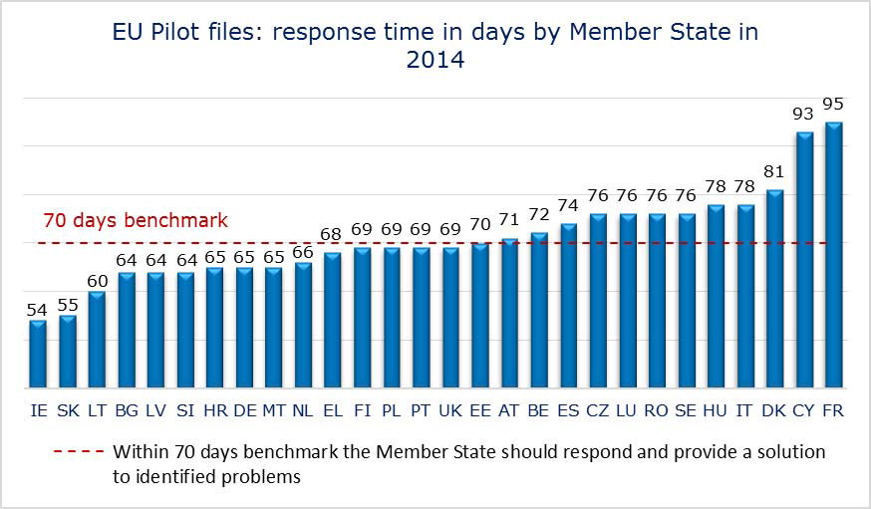
EU Pilot (14)

Slide 28
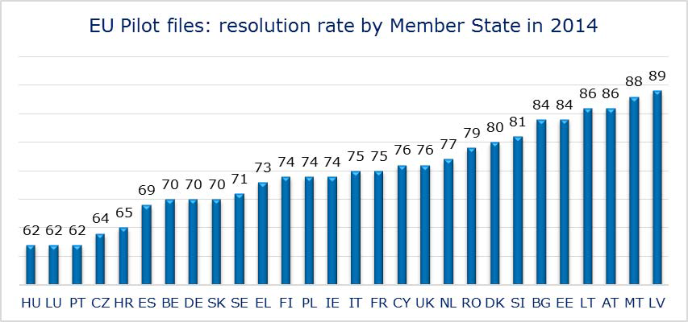
EU Pilot (15)

Slide 29
3. LA PHASE DE TRANSPOSITION DES DIRECTIVES EUROPENNES

Slide 30
III. La PHASE DE TRANSPOSITION des DIRECTIVES EUROPENNES
CONSTAT ET DERNIERS CHIFFRES OFFICIELS
30ème rapport semestriel de la Commission européenne sur le marché intérieur (situation au 10.11.2014, publié le 14.04.2015)
http://ec.europa.eu/internal_market/scoreboard/index_en.htm
Résultats Belgique très encourageants mais peut mieux faire !
Déficit de transposition : 0,7 % (moyenne UE : 0,5) alors qu’il était de 1,3% 6 mois plus tôt
9 directives en retard de transposition (16 directives 6 mois plus tôt)
0 directives avec retard de transposition de plus de 2 ans
En moyenne 7,9 mois de retard de transposition (moyenne UE : 9,2) : baisse significative par rapport à mai 2014 (9,2 mois de moyenne)
Chiffres ont évolué depuis lors : 31ème rapport (situation au 10.05.2015, non encore publié) : déficit de transposition : 0,8%

Slide 31
QUELQUES NOTIONS ET ELEMENTS IMPORTANTS
Délai de transposition : délai endéans lequel les Etats membres doivent prendre les mesures (législatives, réglementaires et administratives) nécessaires à l’exécution de la directive
Délais très variables : de quelques mois voire semaines à plusieurs années
Parfois plusieurs délais dans une même directive
Pas de procédure d’infraction pendant le délai de transposition MAIS Etats membres doivent s’abstenir, durant ce délai, de prendre des mesures de nature à compromettre l’effet utile de la directive (arrêt du 18/12/1997 de la Cour de justice dans l’affaire préjudicielle C -129/96 (Inter-Environnement Wallonie ASBL c/ Région Wallonne)
Notification des mesures/textes de transposition via la base de données MNE : https://webgate.ec.europa.eu/mne/logonForm.cfm
Traité de Lisbonne : Possibilité de condamnation à des sanctions financières dès 1er arrêt de la Cour pour transposition tardive de directives UE législatives (article 260, §3 TFUE)

Slide 32
EXAMEN DES SOURCES DE RETARD DE TRANSPOSITION
1) Les plus basiques :
  Absence de notification à la Commission des mesures nationales d’exécution (MNE)
  Pas de notification à la Commission qu’une MNE n’est pas nécessaire
  Absence ou publication tardive au Moniteur belge de la MNE
Des délais de transposition trop courts négociés et acceptés par les EM (y compris BE)
Manque de communication en amont entre le pilote de la négociation et le chargé de la transposition qui découvre la directive (et son délai) seulement lors de sa publication au JO UE

Slide 33
EXAMEN DES SOURCES DE RETARD DE TRANSPOSITION
4) Complexité institutionnelle belge et partage des compétences :
phénomène accentué encore par la 6ème réforme de l’Etat (01.07.2014)!
La transposition d’une même directive peut nécessiter l’adoption de MNE par différents niveaux de pouvoir (ex: des directives en matière de migration et d’asile)
Les différents acteurs et niveaux de pouvoirs peuvent poursuivre des objectifs différents ce qui ne facilite pas le travail de transposition (ex : directives environnementales)
Une seule directive peut elle-même poursuivre des objectifs multiples
La complexité des situations se traduit par la complexité des solutions pour l’adoption des MNE (ex : transposition via un accord de coopération selon l’article 92 LSRI : 18 mois minimum pour assentiment parlementaire)
6ème réforme de l’Etat : source d’immobilisme pour la transposition ?

Slide 34
EXAMEN DES SOURCES DE RETARD DE TRANSPOSITION
5) Evolution au niveau UE :
Passage progressif de directives techniques visant à l’harmonisation des législations et le bon fonctionnement du marché intérieur à des directives-cadre à caractère transversal avec des obligations de résultats de portée plus large (ex : directive 2010/40/UE fixant un cadre pour le déploiement des systèmes de transport intelligents)
Phénomène accentué par l’usage de plus en plus fréquent d’actes délégués ou d’exécution (articles 290 et 291 TFUE)
Que faut-il exactement transposer de la directive de base dès lors que de nombreux aspects doivent encore être réglés via des actes délégués et/ou d’exécution ? Transposer le « minimum minimorum » ? (définitions, etc…)

Slide 35
EXAMEN DES SOURCES DE RETARD DE TRANSPOSITION
6) Manque de travail en amont sur la base juridique pour les MNE
1ère question : MNE est-elle nécessaire et si oui laquelle ? Législation actuelle déjà suffisante ?
Délais seront différents s’il faut 1 Accord de coopération, 1 Loi, 1 AR ou 1 AM
Autres problèmes : conflits de compétences ou base juridique inadéquate selon le Conseil d’Etat ou la Cour constitutionnelle

Slide 36
EXAMEN DES SOURCES DE RETARD DE TRANSPOSITION
7) Manque de positionnement ou positionnement tardif des autorités politiques sur le travail de transposition :
Souhait d’intégrer la transposition d’une directive dans une réforme plus large, ce qui peut impliquer un risque de retard accru (problème de la “surréglementation”)
Souhait d’aller plus loin que la directive
Difficulté d’obtenir un accord politique quant aux options laissées ouvertes par une directive (plus une directive est “optionnelle”, plus ce risque est important)
Autre risque : difficultés de transposition pas connues/reconnues par le négociateur qui a tendance à défendre un texte qui va le plus loin possible

Slide 37
EXAMEN DES SOURCES DE RETARD DE TRANSPOSITION
8) Manque d’association des parties prenantes en amont lors de la négociation des textes UE
Déficit de connaissance de textes UE
Déficit de prise en compte des remarques des stakeholders dans la phase de négociation
9) Forte tradition consultative en Belgique ! : les remarques des stakeholders/organes consultatifs portent souvent plus sur le fond de la directive que sur le projet de MNE avec risque de conflit et de source de retard

Slide 38
RECOMMANDATIONS SUR LA BASE DE CES CONSTATS
FONDAMENTAL : travail en amont. Le travail de transposition doit débuter bien avant l’adoption formelle de la directive (phase de négociation)
Négociation du délai de transposition : le délai de transposition fait partie du dispositif de la directive et est donc négociable. Dans la mesure du possible, délai de transposition réaliste en fonction des MNE qui devront être adoptées. MAIS parfois difficile car compromis à 28 EM !
Analyse d’impact juridique de la proposition de directive : quelles modifications législatives et réglementaires en droit belge ? MAIS charge administrative importante (fiche d’impact pro-active) par rapport à des propositions pouvant évoluer en cours de négociation voir même ne jamais être adoptées in fine !
Dès ce stade , contacts entre le négociateur et les services qui devront transposer/transcrire le texte dans le législation nationale (chacun y est gagnant !)

Slide 39
RECOMMANDATIONS SUR LA BASE DE CES CONSTATS
Travail en aval une fois la directive adoptée et publiée
1) Désigner rapidement l’agent chargé de la l’élaboration des textes de transposition
2) Associer étroitement l’agent qui a négocié la proposition de directive avec l’agent chargé d’élaborer les textes de transposition : car souvent services différents pour négociation et transposition !
3) Transposition = travail collectif entre juristes et services fonctionnels
4) Si plusieurs départements concernés : désigner rapidement une autorité pilote ( = chargée de transposer l’aspect essentiel, le « cœur » de la directive)
5) Premiers projets de textes doivent être élaborés assez vite accompagnés d’un planning/feuille de route (ne pas laisser « endormir » le dossier !)

Slide 40
RECOMMANDATIONS SUR LA BASE DE CES CONSTATS
Associer rapidement le pouvoir politique (cabinets)
1) Avoir une personne de contact au sein des cabinets ministériels ( en particulier avec les nouveaux cabinets !)
2) Informer le cabinet de l’état des lieux (directives en retard, directives qui arrivent bientôt à échéance, etc…)
3) Recommander au cabinet d’éviter de recourir à la « surréglementation » déconseillée par COM ( = intégrer la transposition d’une directive dans une réforme plus large). Ex : transposition de directive dans loi-programme ou loi portant dispositions diverses. MAIS parfois cela peut être utile car ce sont des lois qui bénéficient de l’urgence au Parlement !

Slide 41
RECOMMANDATIONS SUR LA BASE DE CES CONSTATS
Associer le pouvoir politique (Parlement)
1) Informer les personnes de contact de la Chambre et du Sénat des projets de loi visant à transposer des directives UE
2) Essayer dans la mesure du possible que ces projets de loi puissent être traités en priorité à la Chambre ( auparavant justification de l’article 80 de la Constitution pour réduire les délais d’évocation et d’examen par le Sénat mais avec 6ème réforme de l’Etat, article abrogé - Sénat ne dispose plus de droit d’évocation et d’examen. Désormais faire usage de l’article 51 du règlement de la Chambre avec décision du Conseil des Ministres )
3) En période « d’affaires courantes », faire en sorte que les projets de loi visant à transposer des directives ne soient pas bloqués et puissent encore être traités (depuis 2007, contacts entre la Chancellerie du Premier ministre, le Ministre des Affaires étrangères et les Présidents de la Chambre et du Sénat afin d’aboutir à un accord commun sur le traitement de certains projets de lois

Slide 42
RECOMMANDATIONS SUR LA BASE DE CES CONSTATS
Accélérer la signature et la publication des textes de transposition/MNE
Dans le cas d’un texte devant être signé par de nombreux Ministres/Secrétaires d’Etat, « profiter » d’un Conseil des Ministres pour faire signer le texte par les différents Ministres/Secrétaires d’Etat compétents
Contacts avec le Moniteur belge afin d’accélérer la publication d’une MNE (procédure spécifique pour les épreuves, etc…). Liste de textes à publier prioritairement à une telle date. Cette méthode est souvent utilisée pour les Tableaux de bord semestriels de la COM ! (délai ultime de notification à la COM les 10/05 et 10/11 de chaque année )

Slide 43
RECOMMANDATIONS SUR LA BASE DE CES CONSTATS
Les demandes d’avis des organes consultatifs peuvent être une source de retard
1) Le Conseil d’Etat : délai « habituel » de 30 jours ( pouvant être prorogé à 45 jours) sur base de l’ article 84, § 1er, alinéa 1er, 2°, des lois coordonnées. Possibilité de demander un avis en urgence (délai de 5 jours pouvant être prorogé à 8 jours ) sur base de l’article 84, §1er, alinéa 2, 3°. MAIS urgence doit être motivée .
MAIS arme à double tranchant car Conseil d’Etat a parfois répondu que le retard de transposition ne justifiait pas l’urgence ( = « si vous avez attendu si longtemps pour transposer, pourquoi y aurait-il urgence maintenant ? »)
2)Les autres organes consultatifs : problématique dans certains cas ! Parfois consultations obligatoires (Conseil national du Travail, etc…) parfois aucun délai n’est prévu pour donner son avis ! Essayer dans la mesure du possible de demander un avis dans un délai précis. L’absence d’avis dans le délai prévu devrait être considéré alors comme accord implicite

Slide 44
RECOMMANDATIONS SUR LA BASE DE CES CONSTATS
Nouer des contacts formels et informels avec la Commission
1) Connaître le gestionnaire du dossier/la personne de contact au sein de la COM qui va suivre ce dossier (quelle DG ?, quelle UNIT?...)
2) Ne pas hésiter à prendre contact avec lui pour lui poser des questions (ex : portée et interprétation de certaines dispositions à transposer, etc…). Le cas échéant, lui envoyer des projets de textes (MAIS avec accord hiérarchie et cabinet , prudence !)
3) Interroger la COM via les « contact committees » qui sont souvent mis en place pour aider et accompagner les Etats membres lors du processus de transposition et de mise en œuvre des directives UE

Slide 45
RECOMMANDATIONS SUR LA BASE DE CES CONSTATS
La question délicate de la notification et déclaration de « transposition intégrale » dans la base de données MNE
Bien déterminer quelle autorité est chargée de notifier que la transposition est bien intégrale (cas des directives devant être transposées par de nombreuses autorités !) , à quel moment ?
Convient-il d’indiquer que la transposition est intégrale alors que ce n’est pas tout à fait le cas ? Car différence importante entre d’une part transposition tardive et incomplète et d’autre part transposition incorrecte (risques différents) !
Où se situe la frontière entre les deux ? Sécurité juridique ?

Slide 46
4) INBREUK DOSSIER: PRECONTENTIEUSE PROCEDURE

Slide 47
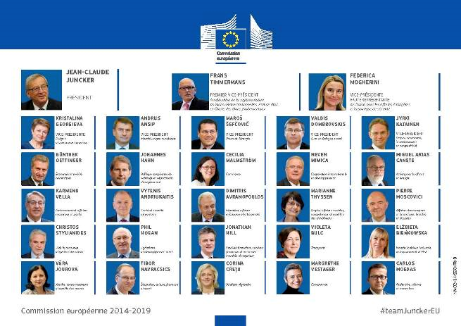
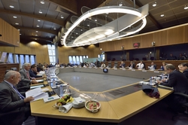
4. Inbreukdossier (1)

Slide 48
4. Inbreukdossier (2)
Indien het probleem niet kan worden behandeld of opgelost via EU pilot, kan de Commissie een inbreukprocedure starten tegen de betrokken lidstaat (artikel 258, alinea 1 VWEU)
Tweede kans vermijden veroordeling HJEU

Slide 49
4. Inbreukdossier (3)
Mogelijke redenen:
  geografische ligging, waardoor heel wat EU- onderdanen uit een andere lidstaat
  zetel van de EU-instellingen, waardoor aantal specifieke problemen
  ….

Slide 50
4. Inbreukdossier (4)
3 soorten:
  Laattijdige, gedeeltelijke, onjuiste omzetting van een richtlijn (art. 258 VWEU)
  Foutieve toepassing van EU-recht (art. 258 VWEU)
  Niet-uitvoering arrest wegens niet-nakoming (art. 260, lid 2 VWEU)
→ opname in INFRA-databank
+ onlineoverzicht
  http://ec.europa.eu/eu_law/infringements/infringements_decisions_nl.htm

Slide 51
4. Inbreukdossier (5)
Etappes artikel 258, alinea 1 VWEU:
  Ingebrekestelling
  → meestal 2 maanden om standpunt mee te delen
  KAN met redenen omkleed advies volgen (geen termijn)
  → meestal 2 maanden om actie te ondernemen
Soms KAN bijkomende ingebrekestelling, bijkomend met redenen
omkleed advies of bijkomende vragen naar de stand van zaken.
→ Commissie mailt documenten ‘maandelijks’ naar de PV
→ FOD BuZa → de bevoegde departementen
+ in Eurtransbel.

Slide 52
4. Inbreukdossier (6)
Tips?
Onderhandel realistischere omzettingstermijnen voor de ganse richtlijn of bepaalde artikelen (coalities)
Gemotiveerde termijnverlenging aanvragen (via standaardformulier in INFR-databank)
Niet-bindend advies aan de agenten voor het HJEU vragen
(In)formele contacten met de Commissie
….

Slide 53
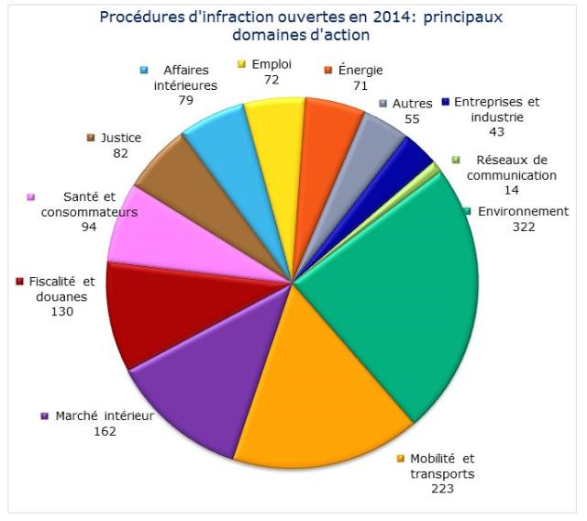
4. Inbreukdossier (7)

Slide 54
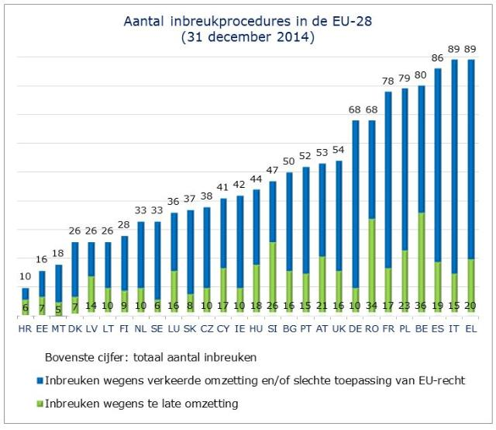
4. Inbreukdossier (8)

Slide 55
5. LA PHASE CONTENTIEUSE: LE RECOURS EN MANQUEMENT

Slide 56

Recours en manquement (1)
SI l’État membre ne se conforme pas à l’avis motivé dans le délai déterminé par la Commission, la Commission PEUT déposer une requête auprès de la CJUE (article 258, alinéa 2 TFUE).
La CJUE est in fine seule compétente pour contrôler le (non) respect par l’État membre des obligations qui lui incombent en vertu du droit européen.
Comment?
Requête (dans 1 des langues nationales officielles) → mémoire en défense (2m+10j) → év. réplique → év. duplique → év. plaidoirie → év. conclusions avocat-général → arrêt

Slide 57
Recours en manquement (2)
Condamnation?
= l’État membre n’a pas respecté - à la fin du délai déterminé dans l’avis motivé - les obligations qui lui incombent en vertu du droit européen
Le droit national n’est PAS annulé.
L’État membre est tenu de prendre les mesures pour
exécuter l’arrêt (art. 260, §1 TFUE)
= “immédiatement” commencer l’exécution et la terminer dans les plus brefs délais

Slide 58
Recours en manquement (3)
Le TFUE prévoit une procédure spécifique quand un État membre n’ a pas communiqué dans les délais à la Commission une partie ou toutes les mesures de transposition d’une directive législative articles 258, alinéa 2 ~ 260, §3 TFUE.
La Commission PEUT demander à la CJUE de condamner
l’État membre au paiement d’une astreinte (‘et’/ou d’une
somme forfaitaire).
La CJUE ne peut pas infliger des montants supérieurs.

Slide 59
Recours en manquement (4)
SI l’État membre n’exécute pas le premier arrêt de la CJUE - pris sur base de l’article 258, alinéa 2 TFUE - dans un délai
raisonnable, la Commission PEUT initier une nouvelle procédure d’infraction, sans avis motivé, et ensuite
introduire une nouvelle requête auprès de la CJUE en
demandant la condamnation de l’État membre au
paiement d’ une astreinte et(/ou) d’une somme forfaitaire (article 260, §2 TFUE).

Slide 60
Recours en manquement (5)
Somme forfaitaire = montant forfaitaire standard (actuellement fixé à 220€/jour) x coéf. gravité (1-20) x coéf. durée de l’infraction (1-3) x “n”
pour la Belgique: minimum 2 844 000€
Astreinte = montant forfaitaire standard (actuellement fixé à 670€/jour) x coéf. gravité (1-20) x coéf. durée de l’infraction (1-3) x “n”
pour la Belgique: entre 3 430 € et 205 824€/jour
La CJUE ne doit pas respecter ce mode de calcul ni les montants proposés.

Slide 61
Recours en manquement (6)
Le 17 octobre 2013 la Belgique a été condamnée pour la première fois au paiement d’une somme forfaitaire de dix millions d’euros (3 Régions) et d’une astreinte de 859 404 euro/six mois (la Région wallonne) pour non-exécution de l’arrêt de 2004 (transposition de la Directive 91/271 les eaux résiduaires → transposition pour le 30 juin 1993).
Problème: division!

Slide 62
Recours en manquement (7)
Tuyaux?
Ne pas penser: ‘une condamnation réveillera tout le monde’
Dès que possible, demander une prolongation raisonnable du délai (mémoire en défense, év. duplique) → motiver
Épuiser les délais obtenus MAIS
En respectant les délais fixés par les agents devant la CJUE
En respectant les lignes directrices fixées par ces agents
Affaire ou grief éventuellement irrecevable?
En respectant le principe de la loyauté
Demander désistement si possible (total ou certains griefs)
Suivre les condamnations des autres États Membres

Slide 63
Procédure préjudicielle (1)
SI le juge national est confronté à un problème de droit de l’UE et qu’il estime qu’une décision est nécessaire avant de pouvoir statuer, il peut/doit demander à la CJUE les indications nécessaires via une procédure préjudicielle (article 267 TFUE).
→ le juge national décide, mais:
- obligation pour les juridictions de dernier ressort, sauf si acte clair et acte éclairé
- obligation pour les autres juridictions si question de
validité ou si nouvelle interprétation
→ PAS de question générale ou hypothétique

Slide 64
Procédure préjudicielle (2)
Concernant?
● Questions sur l’interprétation du droit de l’UE
PAS sur les règles du droit national (sauf si le droit national fait référence au contenu du droit de l’UE)
PAS sur la compatibilité du droit national avec le droit de l’UE
● Questions sur la validité du droit de l’UE
PAS du droit primaire

Slide 65
Procédure préjudicielle (3)
Comment?
Phase écrite (les parties au litige au principal, les États membres et la Commission peuvent présenter des observations écrites pendant une période de 2m+10j dès réception de la question préjudicielle envoyée par le greffe)
Phase orale: répondre oralement aux observations écrites des autres pendant l’audience (plaidoirie: 15 à 20 min. par plaideur)

Slide 66
Procédure préjudicielle (4)
Tuyaux?
Respecter les délais des agents belges
Respecter les lignes directrices des agents belges
Suivre les condamnations des autres États membres, vu l’effet erga omnes et ex tunc des arrêts
La durée moyenne d’une procédure: 15 mois → entre temps déjà travailler au changement éventuel de la réglementation belge pour éviter l’introduction d’une procédure 258 TFUE
Expliquer les conséquences concrètes des arrêts éventuels de la CJUE

Slide 67
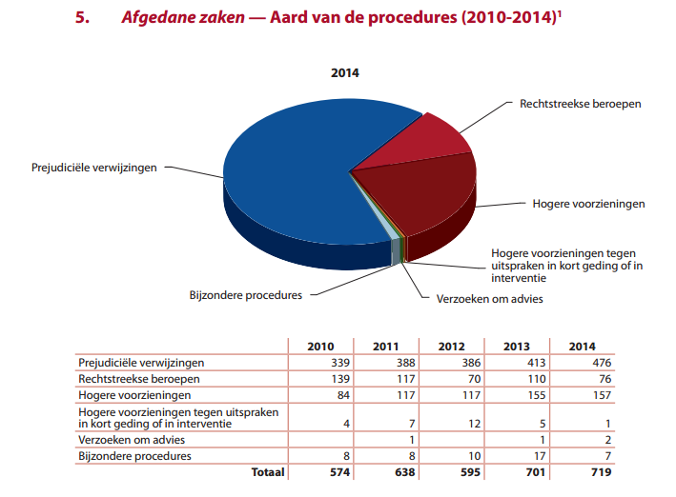

Slide 68
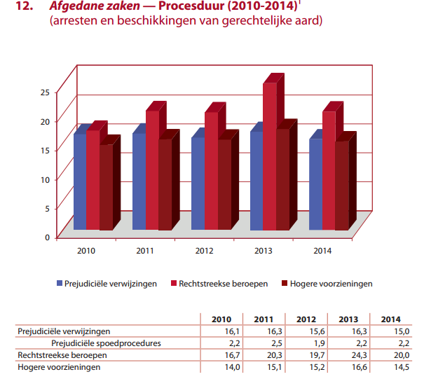

Slide 69
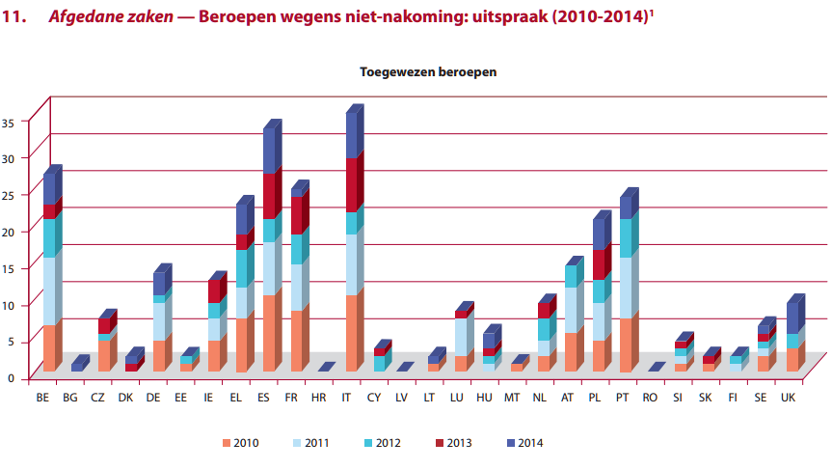

Slide 70
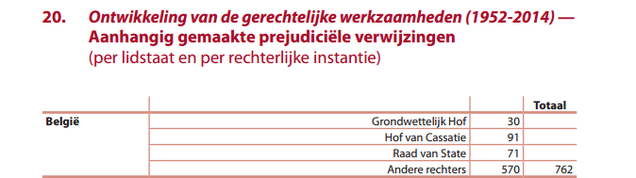

Slide 71
